Slide 1



大数据近似计算
马 帅

Slide 2




国家重点基础研究发展计划
网络信息空间大数据计算的基础研究(2014-2018)
Chief Scientist: Prof. Jinpeng Huai.
8 institutes involved
Focus on “computing theory and practice on Big Data”
http://cnbigdata.org/

Slide 3


北京市大数据科学与脑机智能创新中心
2015年，北京市首批北京高校高精尖创新中心
引领未来数据科学与计算智能的研究与应用方向
加速计算科学、数据科学与脑科学的交叉研究
促进高效智能的下一代计算与数据分析技术创新
通过以数据为中心的智能机器、系统及应用改变未来
Notes:
认定了13个

Slide 4

研究方向与机构设置
瓶颈1：计算的有效性遇到障碍
计算的有效性：
认识数据的内在特征，复杂网络、数学（统计）方法
瓶颈2：能耗成为突出问题
随着规模增大，调度复杂，计算系统功耗问题日益突出
传统存算分离的结构，产生大量的数据搬移开销
传统的计算和存储器件“功耗”不友好
瓶颈3：学习效率和灵活性
学习效率：需要大量的输入数据及标定数据，学习效率低
灵活性：普遍缺乏“类比、联想”等学习功能
数据科学与计算智能
数据工程与
脑机系统
新型计算技术与系统
认知机理与仿真
http://www.bdbc.org.cn/

Slide 5
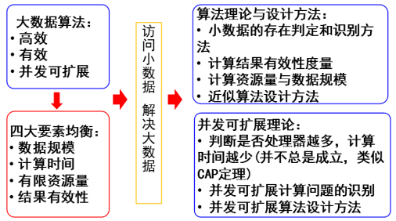
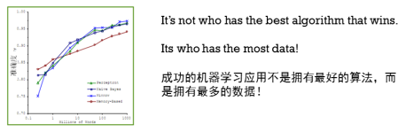
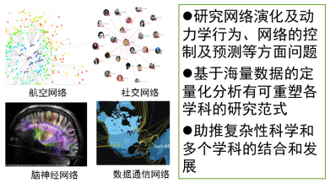
方向1： 数据科学与计算智能
方向1
数据科学与计算智能
方向
4
数据工程与
脑机系统
大数据计算的理论与算法
方向2
新型计算技术与系统
方向3
脑认知机理与仿真
复杂系统规律与机理；定性与定量结合的数据分析科学
数据在发现规律，形成知识中的作用

Slide 6
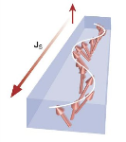
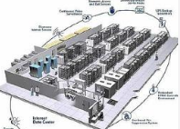
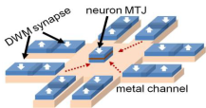


方向2：新型计算技术与系统
方向1
数据科学与计算智能
方向
4
数据工程与
脑机系统
人机协作的新型计算模式
众包、群体智慧、人机协作
高效的人机系统及算法
方向2
新型计算技术与系统
存算联动的大规模分布式实时计算
大规模资源的管理
实时数据的处理
深度优化的高效图计算系统
方向3
脑认知机理与仿真
低功耗自旋类脑计算器件及系统
基于自旋电子的新型存储方法与类脑芯片
类脑计算机的系统软件与编程方法
类脑与传统IT混合结构的计算体系结构
自旋非易失存储器
与神经网络电路
存算联动的
自旋逻辑器件
新型类脑计算系统
混合结构的 计算体系结构

Slide 7
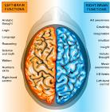
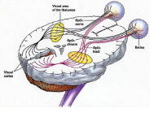
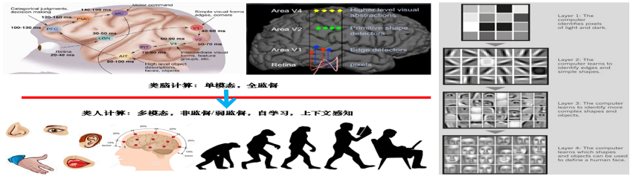
方向3：脑认知原理与仿真
方向1
数据科学与计算智能
方向
4
数据工程与
脑机系统
多尺度的脑解析
建立脑神经大数据分析平台
脑微结构的重建与可视化
方向2
新型计算技术与系统
脑与感觉器官功能仿真
视觉系统的抽象模型
与媒体理解的交叉融合
方向3
脑认知机理与仿真
数据驱动的脑高层认知功能模拟
多模态信息处理与抽象
学习与推理等思维方式
与大规模知识关联与管理的交叉融合

Slide 8
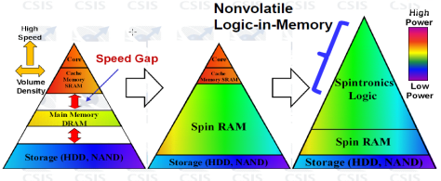
方向4：脑机系统与应用
方向1
数据科学与计算智能
方向
4
数据工程与
脑机系统
研制机脑系统
结合领域应用（社会、工业、交通、医疗）
方向2
新型计算技术与系统
方向3
脑认知机理与仿真
目前的计算构架
重点在系统近似优化与实时处理，机脑样机1.0
（2017年前）
存算联动的混合计算架构
部分任务迁移到类脑器件
机脑样机2.0
（2020年前）
新型、高效、低功耗的数据智能计算系统
（2025年前）
三个阶段

Slide 9

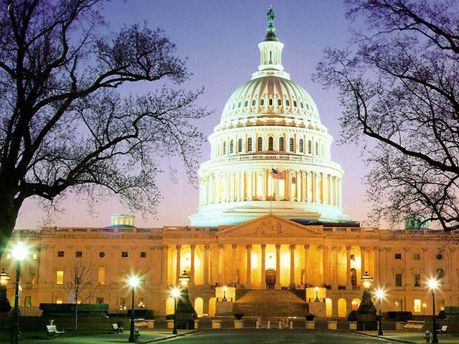
大数据的政策与引导：国家大力支持
2012年3月29日，美国总统科技政策办公室OSTP（Office of Science and Technology Policy）宣布了每年投资两亿美元的“大数据研究计划”（Big Data R&D Initiative）
同天，我国科技部发布的“‘十二五’国家科技计划信息技术领域2013年度备选项目征集指南”把“大数据研究”列在首位
美国2016年5月发布《联邦大数据研究与开发战略计划》
其目标是对联邦机构的大数据相关项目和投资进行指导,主要围绕代表大数据研发关键领域的七个战略进行，包括促进人类对科学、医学和安全所有分支的认识;确保美国在研发领域继续发挥领导作用；通过研发来提高美国和世界解决紧迫社会和环境问题的能力。
“数据是一项有价值的国家资本，应对公众开放，而不是把其禁锢在政府体制。”
——美国联邦政府
9
http://www.thebigdata.cn/YeJieDongTai/30500.html

Slide 10
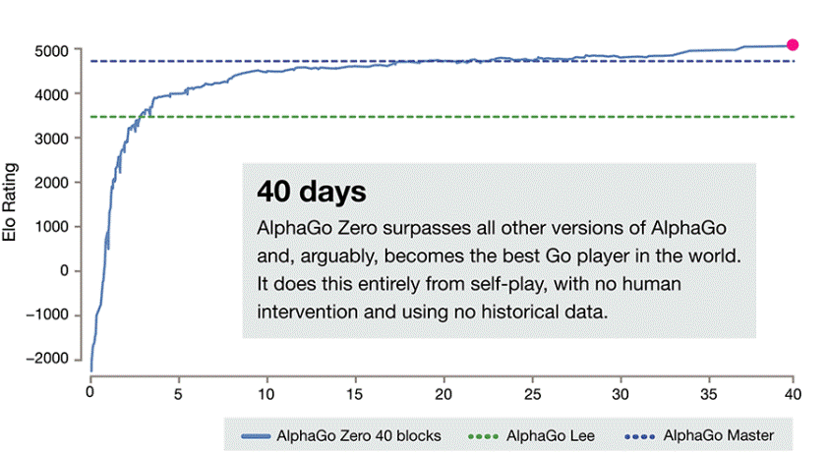

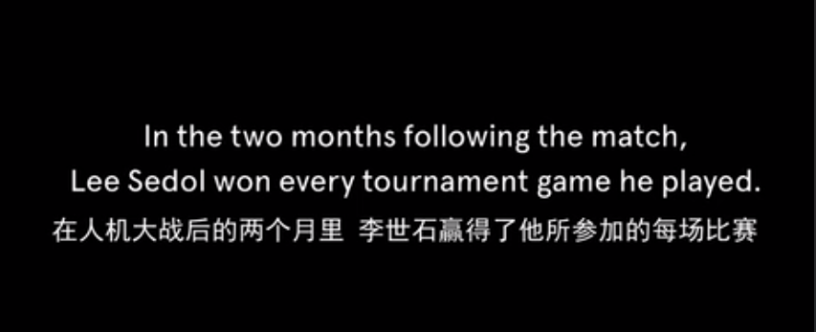
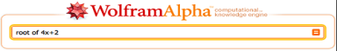
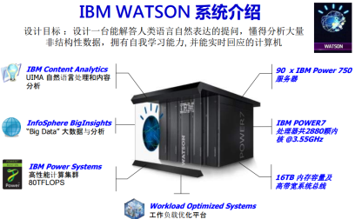
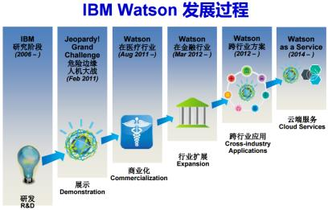
大数据的研究与应用：取得重大突破
On July 29, 2016, IBM and Manipal Hospitals(a leading hospital chain in India), announced launch of IBM Watson for Oncology, for cancer patients. This product provides information and insights to physicians and cancer patients to help them identify personalized, evidence-based cancer care options.
https://watsononcology.manipalhospitals.com/
过去5年大数据的研究，已经产生了重大突破，并在部分领域取得良好的应用
计算基础：云计算、深度学习
感知处理的角度：深度学习
知识组织与管理：知识图谱
基于数据产生知识的问答系统
Watson DeepQA：智能搜索→知识引擎
Apple Siri & Wolfram Alpha
Notes:
3， 21

Slide 11


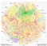


大数据的科学价值：发现计算的规律
互联网改变
、 交流方式
大数据处理改变
经济和社会方式
大数据处理
影响计算理论
转变1:抽样与全样
量大、快变，数据统计特征分布不均匀，传统方法不适用－ “尝菜”
从无序数据到信息关联
转变2:精确与非精确
精确性不再是绝对追求目标，需对宏观趋势给出快速预测－买鞋
从信息关联到知识图谱
转变3:因果与关联
仅需知其然，有时无需知其所有然，用于发现事实、预测未来－医学
形成关联网谱
？？
如何理解数据是科学或工程技术？
是否本质上产生新的现象，或只是一种适应过程？
只有掌握规律才能更好理解BD，才能发挥更好价值

Slide 12
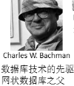
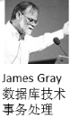
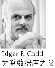

问题：是否有坚实的理论基础
（大）数据科学是否能真的成为一种“科学”？
回顾数据库领域的发展历程
1960s前后，外部存储设备问世，催生数据管理需求，将数据库从文件系统中分离出来
1969年，具有完备理论的“关系数据模型”
1981年，事务处理
2000年以来，数据量持续增大带来的挑战
现代数据库概念和实践
-Ingres(查询改写)
-Postgres(对象关系模型)
-列存储、流处理
Michael Stonebraker
（2014年图灵奖）
具有完备理论的
关系数据模型
Edgar Frank Codd
（1981年图灵奖）
第三代RDBMS
大规模普及
IBM DB2
MS SQL Server
Oracle DB
（80年代后期）
1963
1969
1981
2014
第二代RDBMS:
IBM R系统
Ingres
（70年代）
Oracle DB
（1976）
海量数据存储与处理
GFS, MR, Bigdata
Spark, Impala, …
KV，列存储…
（2008--）
早期：网状数据库
集成数据存储（IDS）
Charles W.Bachman
（1973年图灵奖）
事务处理：解决一 致性与数据恢复问题
James Gray
（1998年图灵奖）

Slide 13
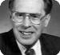

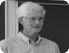

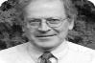
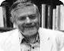
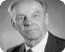



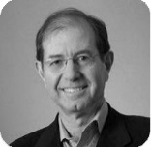


问题：是否有坚实的理论基础
（大）数据科学是否能真的成为一种“科学”？
其中一个可能性：计算问题、复杂性与算法
计算问题是计算机科学的本质问题，而算法是一切计算问题的核心
算法
G=F(x)
数据
John E Hopcroft
Robert Tarjan
(1986）
Stephen Cook
（1982）
Donald Knuth
（1974）
70年代前 | 算法研究
70年代 | 确定性多项式时间算法 发现NP困难性
80年代 | 随机化算法 随机性能加速算法
90年代 | 近似算法 后期发现近似困难性
Leslie Valiant
（2010）
Manuel Blum
（1995）
Juris Hartmanis ,
Richard Edwin Stearns
（1993）
21世纪－大数据时代：计算复杂度与算法理论是否有新的理论问题和新方法？
Shafi Goldwasser
Silvio Micali
（2012）

Slide 14
回答“可计算”问题(1)
G=F(x)
任务1：易解类复杂性理论
如何定义大数据易解类？
计算问题
如何判断给定查询是否为易解？
不可判定问题
可判定问题
NP and beyond
多项式易解类
多项式易解类
难解问题
易解问题
(多项式易解类)
非大数据
易解类
大数据易解类
不可近
似问题
可近似
问题
非大数据 易解类
大数据 易解类
若硬盘读取速度6Gbps,log(|D|)时间扫描
1PB数据，只需15秒(v.s.1.99天）
1EB数据，只需18秒(v.s.5.28年)
大数据下，考虑 x 与F 的耦合
传统认为易解问题 可能成为“难解”问题！
近似算法
（多项式算法）
易解类查询:在大数据上是可行的！
针对传统易解成为实际难解问题，提出大数据易解类复杂性理论；发表在数据库领域顶级会议VLDB ,审稿专家认为:“The paper is going to start a new line of research and products ”

Slide 15
回答“可计算”问题(2)
G=F(x)
任务2：数据驱动的近似算法理论
什么是大数据计算中可近似问题？
计算问题
如何衡量数据量与近似效果的关系?
不可判定问题
可判定问题
NP and beyond
多项式易解类
多项式易解类
难解问题
易解问题
(多项式易解类)
非大数据
易解类
大数据易解类
不可近
似问题
可近似
问题
非大数据 易解类
大数据 易解类
大数据下，传统近似方法局限性
近似算法
（多项式算法）
大数据可近似问题
⊕
大数据不可近似问题
近似的新挑战：
F →F’
X →X’

Slide 16
回答“可计算”问题(3)
G=F(x)
任务3：大数据高效算法理论
如何设计更有效的算法？
计算问题
如何以“以局部观全局”？
不可判定问题
可判定问题
NP and beyond
多项式易解类
多项式易解类
难解问题
易解问题
(多项式易解类)
非大数据
易解类
大数据易解类
不可近
似问题
可近似
问题
非大数据 易解类
大数据 易解类
针对大数据非易解类问题，提出高效算法理论与算法！
近似算法
（多项式算法）

Slide 17
大数据的查询近似
R = Q(D)

Slide 18

查询近似技术
主要思想：对一类查询复杂性高的查询语言Q ，变换为一类查询复杂性低的查询语言Q’ ，并且尽量不影响查询结果的准确性。
approximation
Q(D)
Q’(D)
挑战: 平衡查询的复杂性和查询的准确性!

Slide 19
如一，强模拟图查询
approximation
子图同构
(NP-Complete)
强模拟
(O(n³))
子图同构^{[11]}:
给定模式图Q, 数据图G的子图G_{s：}
Q 图同构 G_{s} 如果存在一一映射函数f: V_{Q}→ V_{Gs} 满足：
对Q中的任何顶点u，u 和f(u) 有相同的标签
边(u, u‘)在Q当且仅当 (f(u), f(u’)) 在G_{s}
Q 子图同构G，如果G中存在如上子图Gs
优点：Q 和 G_{s}一模一样
缺点：NP完全问题；最坏情况下指数个匹配子图；约束过于严格
Shuai Ma, Yang Cao, Wenfei Fan, Jinpeng Huai, and Tianyu Wo. Strong Simulation: Capturing Topology in Graph Pattern Matching. TODS 2014.
Shuai Ma, Yang Cao, Wenfei Fan, Jinpeng Huai, and Tianyu Wo, Capturing Topology in Graph Pattern Matching. VLDB 2012.

Slide 20
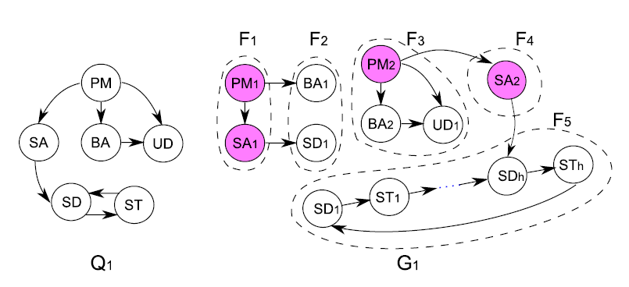

子图同构图查询
组成一个软件开发团队
强模拟：返回F3 + F4 + F5;
子图同构：返回空集！
子图同构约束过于严格，并不适合一些新型应用！

Slide 21

Terrorist Collaboration Network
如一，强模拟图查询
“Those who were trained to fly didn’t know the others. One group of people did not know the other group.” (Osama Bin Laden, 2001)
Build upon (revised) strong simulation to aid the detection of homegrown violent extremists (HVEs) who seek to commit acts of terrorism in the United States and abroad, Colorado State University, Benjamin W. K. Hung, Anura P. Jayasumana: Investigative simulation: Towards utilizing graph pattern matching for investigative search. ASONAM 2016.

Slide 22
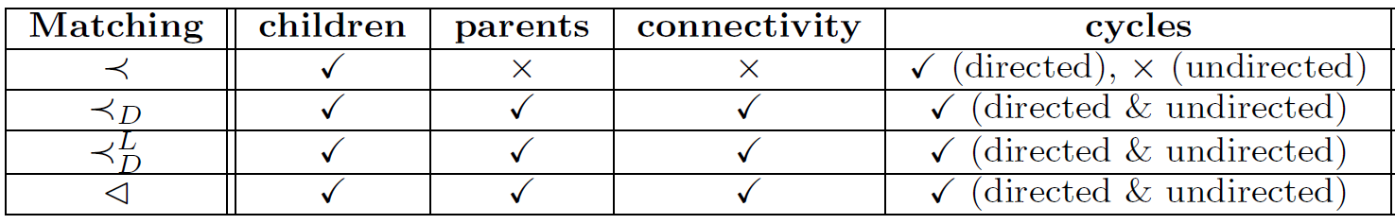
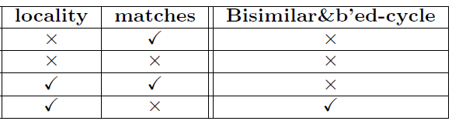
如一，强模拟图查询
子图同构
(NP-Complete)
强模拟
(O(n³))
双模拟
(O(n²))
图模拟
(O(n²))
查询结果保持70-80%子图同构结构，效率提高100倍！

Slide 23
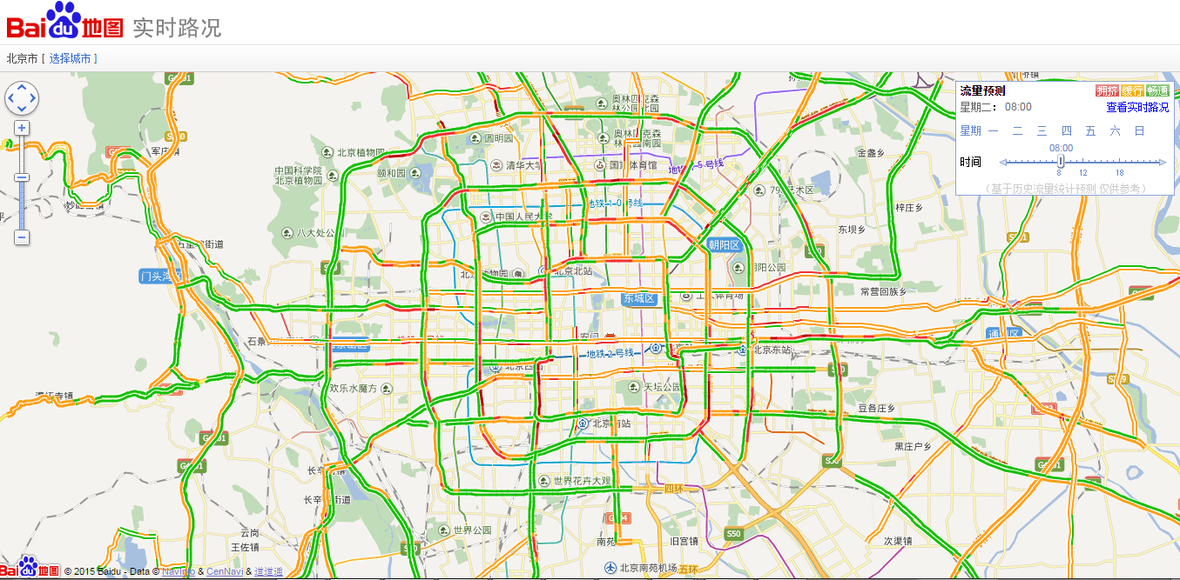
如二，时态稠密图查询

Slide 24
如二，时态稠密图查询
筛选与验证的方法 (Filter-and-Verification)
数据驱动的查询近似方法(Data Driven Query Approximation)
根据数据的特点选取k个(k是个小的常数，比如10或15)
实验结果 (With the state of the art solution^{[Bogdanov et al. 2011]})
10⁴ | 10⁵ | 10⁶ | ··· | 10⁸
5×10² | 5×10³ | 5×10⁴ |  | 5×10⁶
过滤掉95%
10⁴ | 10⁵ | 10⁶ | ··· | 10⁸
k | k | k |  | k
 | 准确性 | 效率
BEIJING DATA | 100.25% | 快4,870倍
SYNTHETIC DATA | 99.69% | 快1,468倍
P. Bogdanov, M. Mongiov, and A. K. Singh. Mining heavy subgraphs in time-evolving networks. In ICDM, 2011.
Haixing Huang, Jinghe Song, Xuelian Lin, Shuai Ma, Jinpeng Huai, TGraph: A Temporal Graph Data Management System (demo), CIKM 2016.
Shuai Ma, Renjun Hu, Luoshu Wang, Xuelian Lin, Jinpeng Huai, Fast Computation of Temporal Dense Subgraphs, ICDE 2017

Slide 25


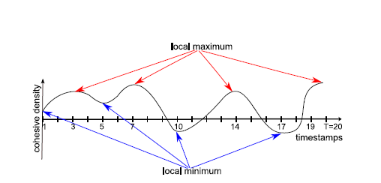
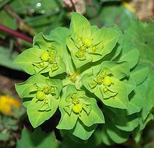

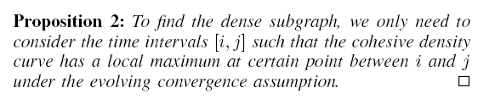
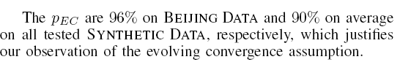
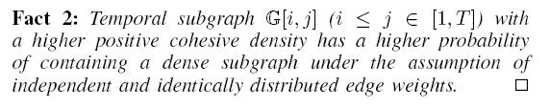
如二，时态稠密图查询
在演化生物学中，趋同演化（Convergent evolution）指的是两种不具亲缘关系的动物/植物长期生活在相同或相似的环境，或曰生态系统，它们因应需要而发展出相同功能的器官的现象，即同功器官
Evolving convergence assumption
Shuai Ma, Renjun Hu, Luoshu Wang, Xuelian Lin, Jinpeng Huai, Finding Dense Subgraphs in Temporal Networks, ICDE 2017
Notes:
大戟属，又称翡翠塔属，是大戟科植物的一个属，包括了2160多种不同种类的植物，当中有些比较常见的，例如：一品红、灯台草等。大戟属植物是现时地球上其中一种生长范围极广的植物种属，主要在非洲及美洲的热带及亚热带地区生长，但在温带亦有发现。生长年期有一年生或多年生，有草本、木本灌木及乔木，而且都有树液。
仙人掌

Slide 26
大数据的数据近似
R = Q(D)

Slide 27

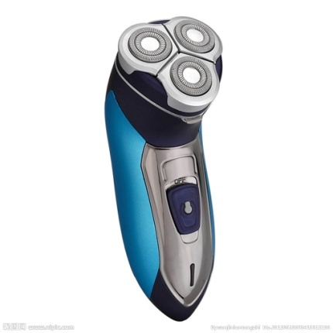
数据近似技术
主要思想：对一类查询复杂性高的查询语言Q ，将查询数据D变换机器能够高效处理的较小量D’ ，并且尽量不影响查询结果的准确性。
approximation
Q(D)
Q (D’)
二八定律：在众多现象中，80%的结果取决于20%的原因
D = HARD(D) + SOFT(D)
×
挑战: 平衡查询的效率和查询的准确性!

Slide 28
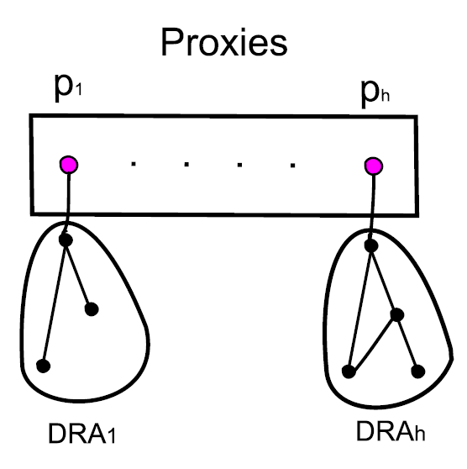
如一、最短路径/距离
针对有权无向图，提出 “proxies”概念
每个proxy代表了一个子图DRA中的顶点(互补重叠)
Proxies 能够在O(n)时间内算出
关键性质: 给定图G、顶点u和v及其代理u_{p}和v_{p}，则：
(1) path(u, v) = path(u, u_{p}) + path(u_{p}, v_{p}) + path(v_{p}, v)
(2) dist(u, v) = dist(u, u_{p}) + dist(u_{p}, v_{p}) + dist(v_{p}, v)
在真实的公路网络和社会网络中，数据减少了1/3!
是一种针对最短路径/距离的轻量级的通用的数据缩减技术!
Shuai Ma, Kaiyu Feng, Jianxin Li, Haixun Wang, Gao Cong, and Jinpeng Huai, Proxies for Shortest Path and Distance Queries. TKDE 2016.
Shuai Ma, Kaiyu Feng, Jianxin Li, Haixun Wang, Gao Cong, and Jinpeng Huai, Proxies for Shortest Path and Distance Queries. ICDE 2017 (TKDE Extended Abstract).

Slide 29
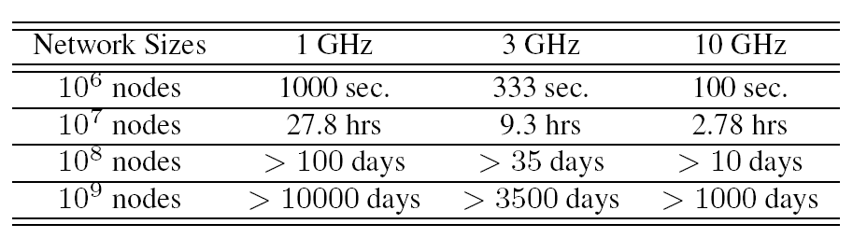
如二，网络链接预测
链接预测：
n个顶点网络，O(n²)个可能链接
CPU速度XGHz/s，假定1个机器时钟处理1个顶点对。
多数链接预测算法仅仅预测一个可能链接子集，而不是整个网络所有可能的链接，如[Dashun et al. 2011,Chungmok et al. 2014].
Dashun Wang, Dino Pedreschi, Chaoming Song, Fosca Giannotti, Albert-László Barabási: Human mobility, social ties, and link prediction. KDD 2011.
Chungmok Lee, Minh Pham, Norman Kim, Myong K. Jeong, Dennis K. J. Lin, Wanpracha Art Chaovalitwongse. A novel link prediction approach for scale-free networks. WWW 2014.

Slide 30
如二，网络链接预测
sample₁
Ensemble
直接采用非负矩阵分解的代价高
效率低
数据越稀疏，效果越差
数据近似技术(Ensemble Enabled Sampling)
采样要保证一定的覆盖率
基于链接预测特征的抽样 - Triangles
结合Ensemble的思想：链接e的预测分值是所有Ensemble中的最大值
Data
．．．
max
sample_{n}
Ensemble
小数据 | 准确性 | 大数据 | 效率
YouTube | 高18% | Friendster | 快31倍
Wikipedia | 高16% | Twitter | 快21倍
同时提高了准确性和检测效率!
Liang Duan, Charu Aggarwal, Shuai Ma, Renjun Hu, and Jinpeng Huai, Scaling up Link Prediction with Ensembles, WSDM 2016 - Big Data Algorithms Session.
Liang Duan, Shuai Ma*, Charu Aggarwal, Tiejun Ma, and Jinpeng Huai, An Ensemble Approach to Link Prediction. TKDE, 29(11): 2402-2416, 2017.

Slide 31
其它相关技术
Q(D₁)
分布式计算:
Q(D)
Q(D_{i})
Q(D_{n})
增量计算:
Incremental computation
Q(D + Δ)
Q(D) + Q(Δ)
Known results
compression
数据压缩:
Q(D)
Q(D’)
数据索引：空间代价、构建时间代价、查询效率提高

Slide 32
Approximation
Approximation Algorithms
Approximate
Query Processing
Approximation Computing

Slide 33
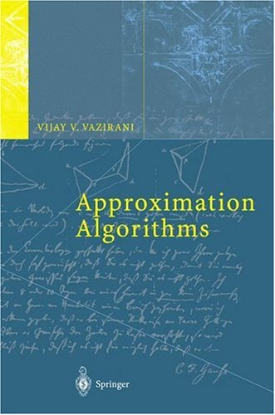
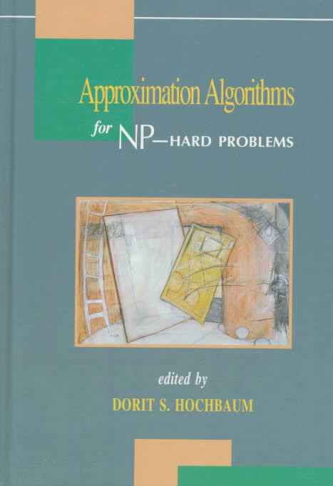

Approximation Algorithms

Slide 34
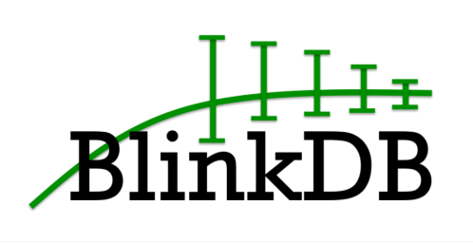



Approximate Query Processing
AQP supports a slightly constrained set of SQL-style declarative queries
Specifically provides approximate results for standard SQL aggregate queries, e.g., queries involving COUNT, AVG, SUM and PERCENTILE.
Sampling is a key technique

Slide 35
Approximate Computing
Approximate computing is a computation technique which returns a possibly inaccurate result rather than a guaranteed accurate result, and can be used for applications where an approximate result is sufficient for its purpose.
Approximate circuits
Approximate storage
Software-level approximation
Approximate computer system
In an approximate system, different subsystems of the system such as the processor, memory, sensor, and communication modules are synergistically approximated to obtain a much better system-level Q-E trade-off curve compared to individual approximations to each of the subsystems.

Slide 36
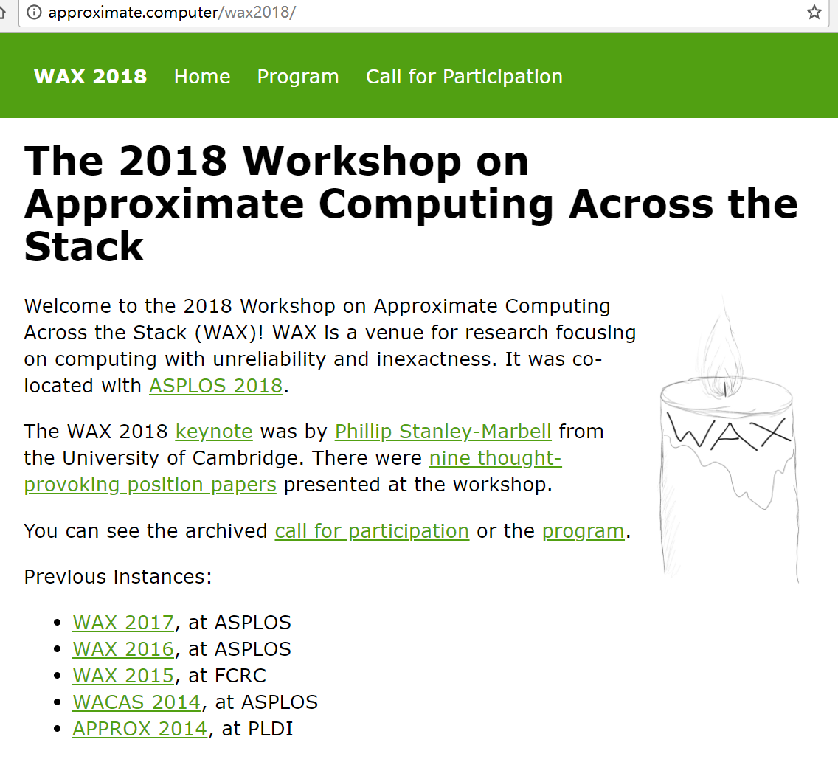
Hardware support for approximate computing
Programming languages and compiler support for approximate computing
Tools for writing, debugging, and testing approximate programs
Modeling and understanding approximate computing opportunities and systems
Applications amenable to approximation and domain-specific strategies
Formal reasoning about programs with approximations
Retrospectives on past approximate-computing work, including both reflections on your own past projects and reproduction of others’ results
Position papers on approximate computing, potential, how it could fail, what we need to succeed, etc.

Slide 37
大数据技术的应用案例
BDA

Slide 38
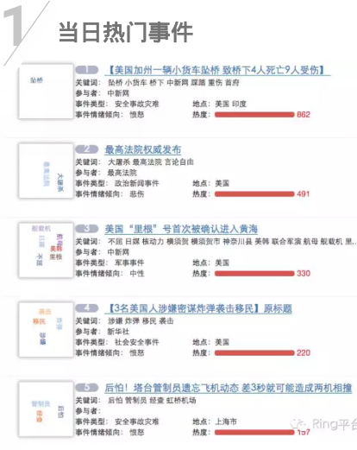

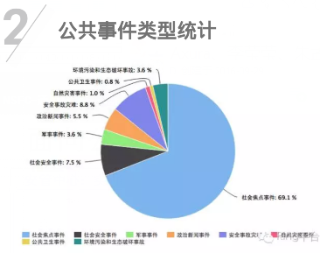
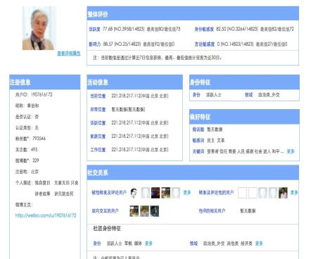
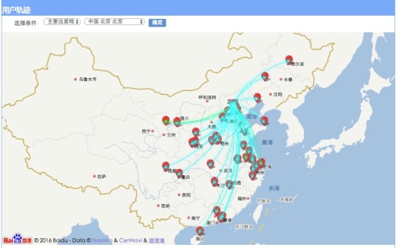
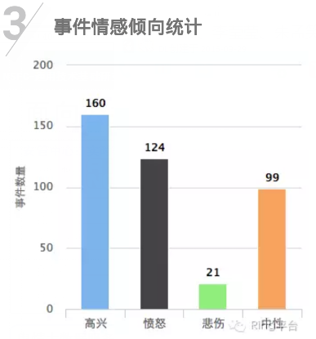
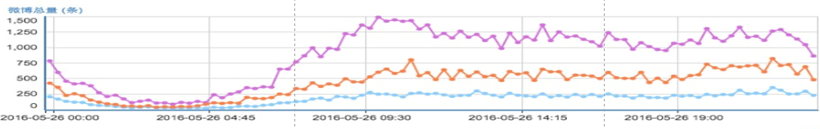
如一：面向公共事件的示范应用
安管中心：实时事件检测与分析系统
安管中心：微博人物画像系统
个人多维画像
群体迁徙分析
事件检测
事件分析
地域迁徙图
地域迁徙图
群体情绪监测
舆情大数据服务：已被国家信息安全管理中心采用，建立Ring微信公众号
研究工作：异质大数据获取、建模与深度分析，异构大数据存储与多模态计算，复杂系统敏捷定制，事件分析与预测。
核心算法： Weiren Yu, Charu C. Aggarwal, Shuai Ma, Haixun Wang: On Anomalous Hotspot Discovery in Graph Streams. ICDM 2013.
Notes:
实时事件检测与分析系统Ring 事件检测，事件演化，热点词排行榜、微博统计(统计每天的微博数量、某类型微博数量、微博类型所占比例圆饼图)、人物事件库、用户分析（用户的相关微博、社交圈、核心朋友圈、标签）
微博人物画像系统--信息安全管理中心（吴老师） 个人多维画像、社交分析（从图上看是根某用户相关的社交用户）、群体迁徙分析(没看明白)、群体情绪监测

Slide 39
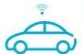



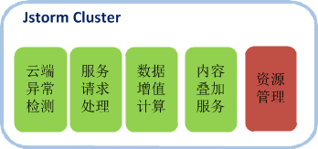




如二：实时流式大数据处理平台
车网监控平台
资源管控平台
公众服务平台
运营托管平台
开放数据平台
移动端交互与数据采集
第三方应用接入
实时流式处理
分布式消息队列
应用数据总线
离线数据挖掘
时空大数据存储管理

Slide 40




如二：实时流式大数据处理平台
车辆运营态势
单个车辆状态实时跟踪
历史运营分析
线路、里程、油耗、行为
行程实时切分与速度分析
数据质量分析与系统状态监控

Slide 41

如三：TGraph时态图数据管理系统
Haixing Huang, Jinghe Song, Xuelian Lin, Shuai Ma, Jinpeng Huai, TGraph: A Temporal Graph Data Management System (demo), CIKM 2016.

Slide 42



如四：人类行为预测
Prediction is now a developing science
Success seems to be achieved most consistently when questions are tackled in multidisciplinary efforts that join human understanding of context with algorithmic capacity to handle terabytes of data - Special Issue: Prediction, Science, Feb. 3, 2017.
2016年美国大选预测失败原因？
Twitter机器人、雇佣军
Shy Trump voter理论: 支持者趋向于保持沉默
人类行为预测是下一个前沿：
更多的数据≠更好的预测：噪音的存在
罕见事件、行为动态变化
IoT的涌现导致多种异构数据爆炸
Notes:
预测是一门发展中的科学，需要均衡机器学习等人工智能方法和人的因素

Slide 43





如四：基于微博数据的群体行为预测
用户爬取
特征提取
模型验证
建立模型
用户转发、发布、回复行为模型
创建虚拟用户、
可视化展示
目标：本文以爬取的微博数据为基础，对微博用户进行特征提取，利用提取的用户特征进行聚类，得到统计特征差别明显的不同用户群体，针对不同群体，分析用户行为的影响因素，探究微博用户行为机理。
主要衡量指标：行为建模准确度

Slide 44







Acknowledgements
Collaborators:
Charu Aggarwal, Sourav S Bhowmick, Yang Cao, Gao Cong, Liang Duan, Wenfei Fan, Kaiyu Feng, Haixing Huang, Renjun Hu, Jinpeng Huai, Jia Li, Jianxin Li, Xuelian Lin, Xudong Liu, Zhe Liu, Jinghe Song, Haixun Wang, Luoshu Wang, Tianyu Wo…
They are from:

Slide 45

主页: http://mashuai.buaa.edu.cn
邮件: mashuai@buaa.edu.cn
地址:
新主楼G1122,
北京航空航天大学
Thanks!

